Slide 1
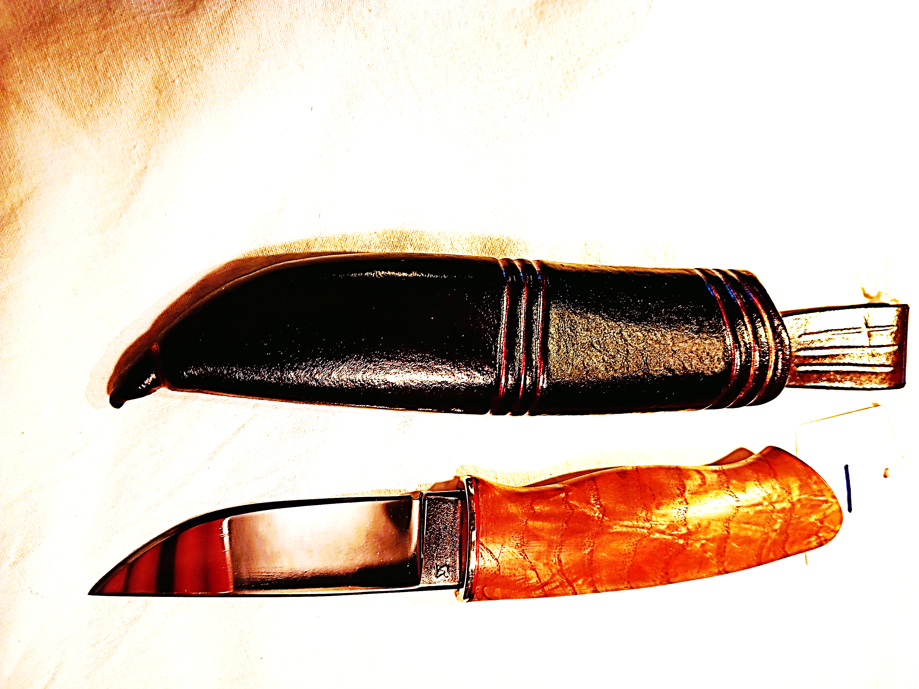
Intern knivtävling 2025
Traditionell
Brukskniv
Grupp 2
Hans Svensson

Slide 2
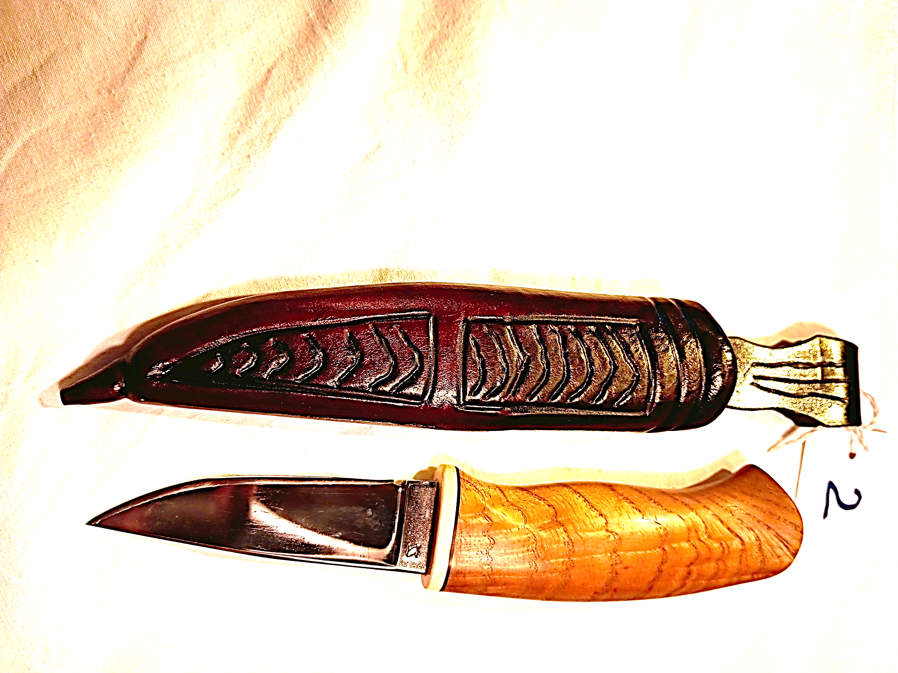
Intern knivtävling 2025
Traditionell
Brukskniv Grupp 2
Hans Svensson

Slide 3
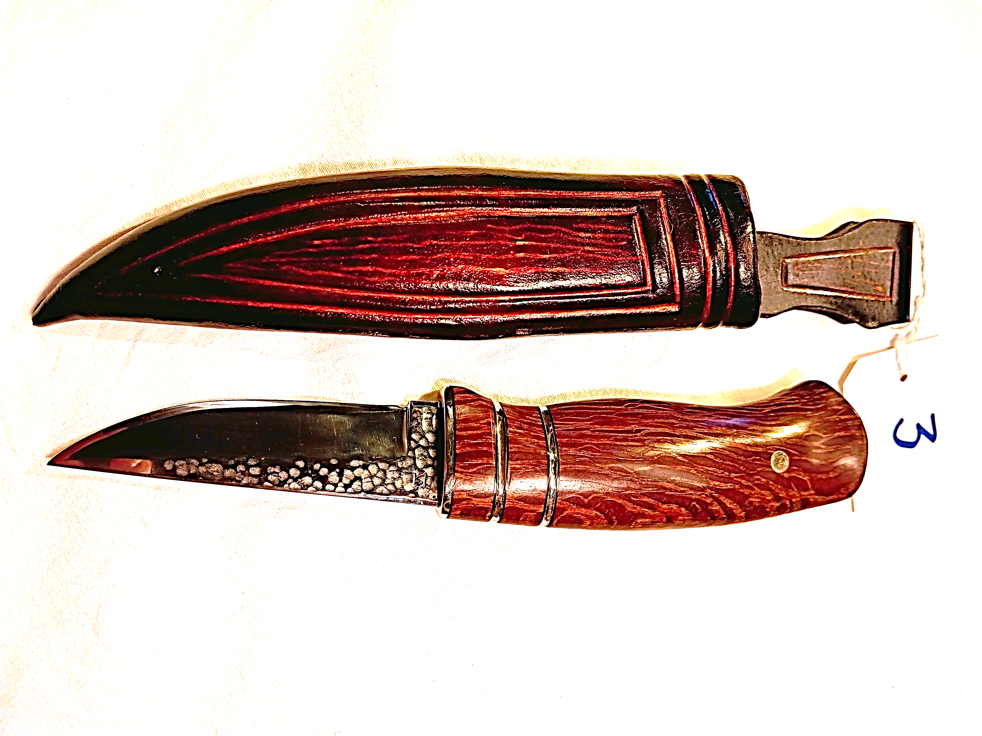
Intern knivtävling 2025
Utvecklad
Brukskniv
Grupp 2
Hans Svensson

Slide 4
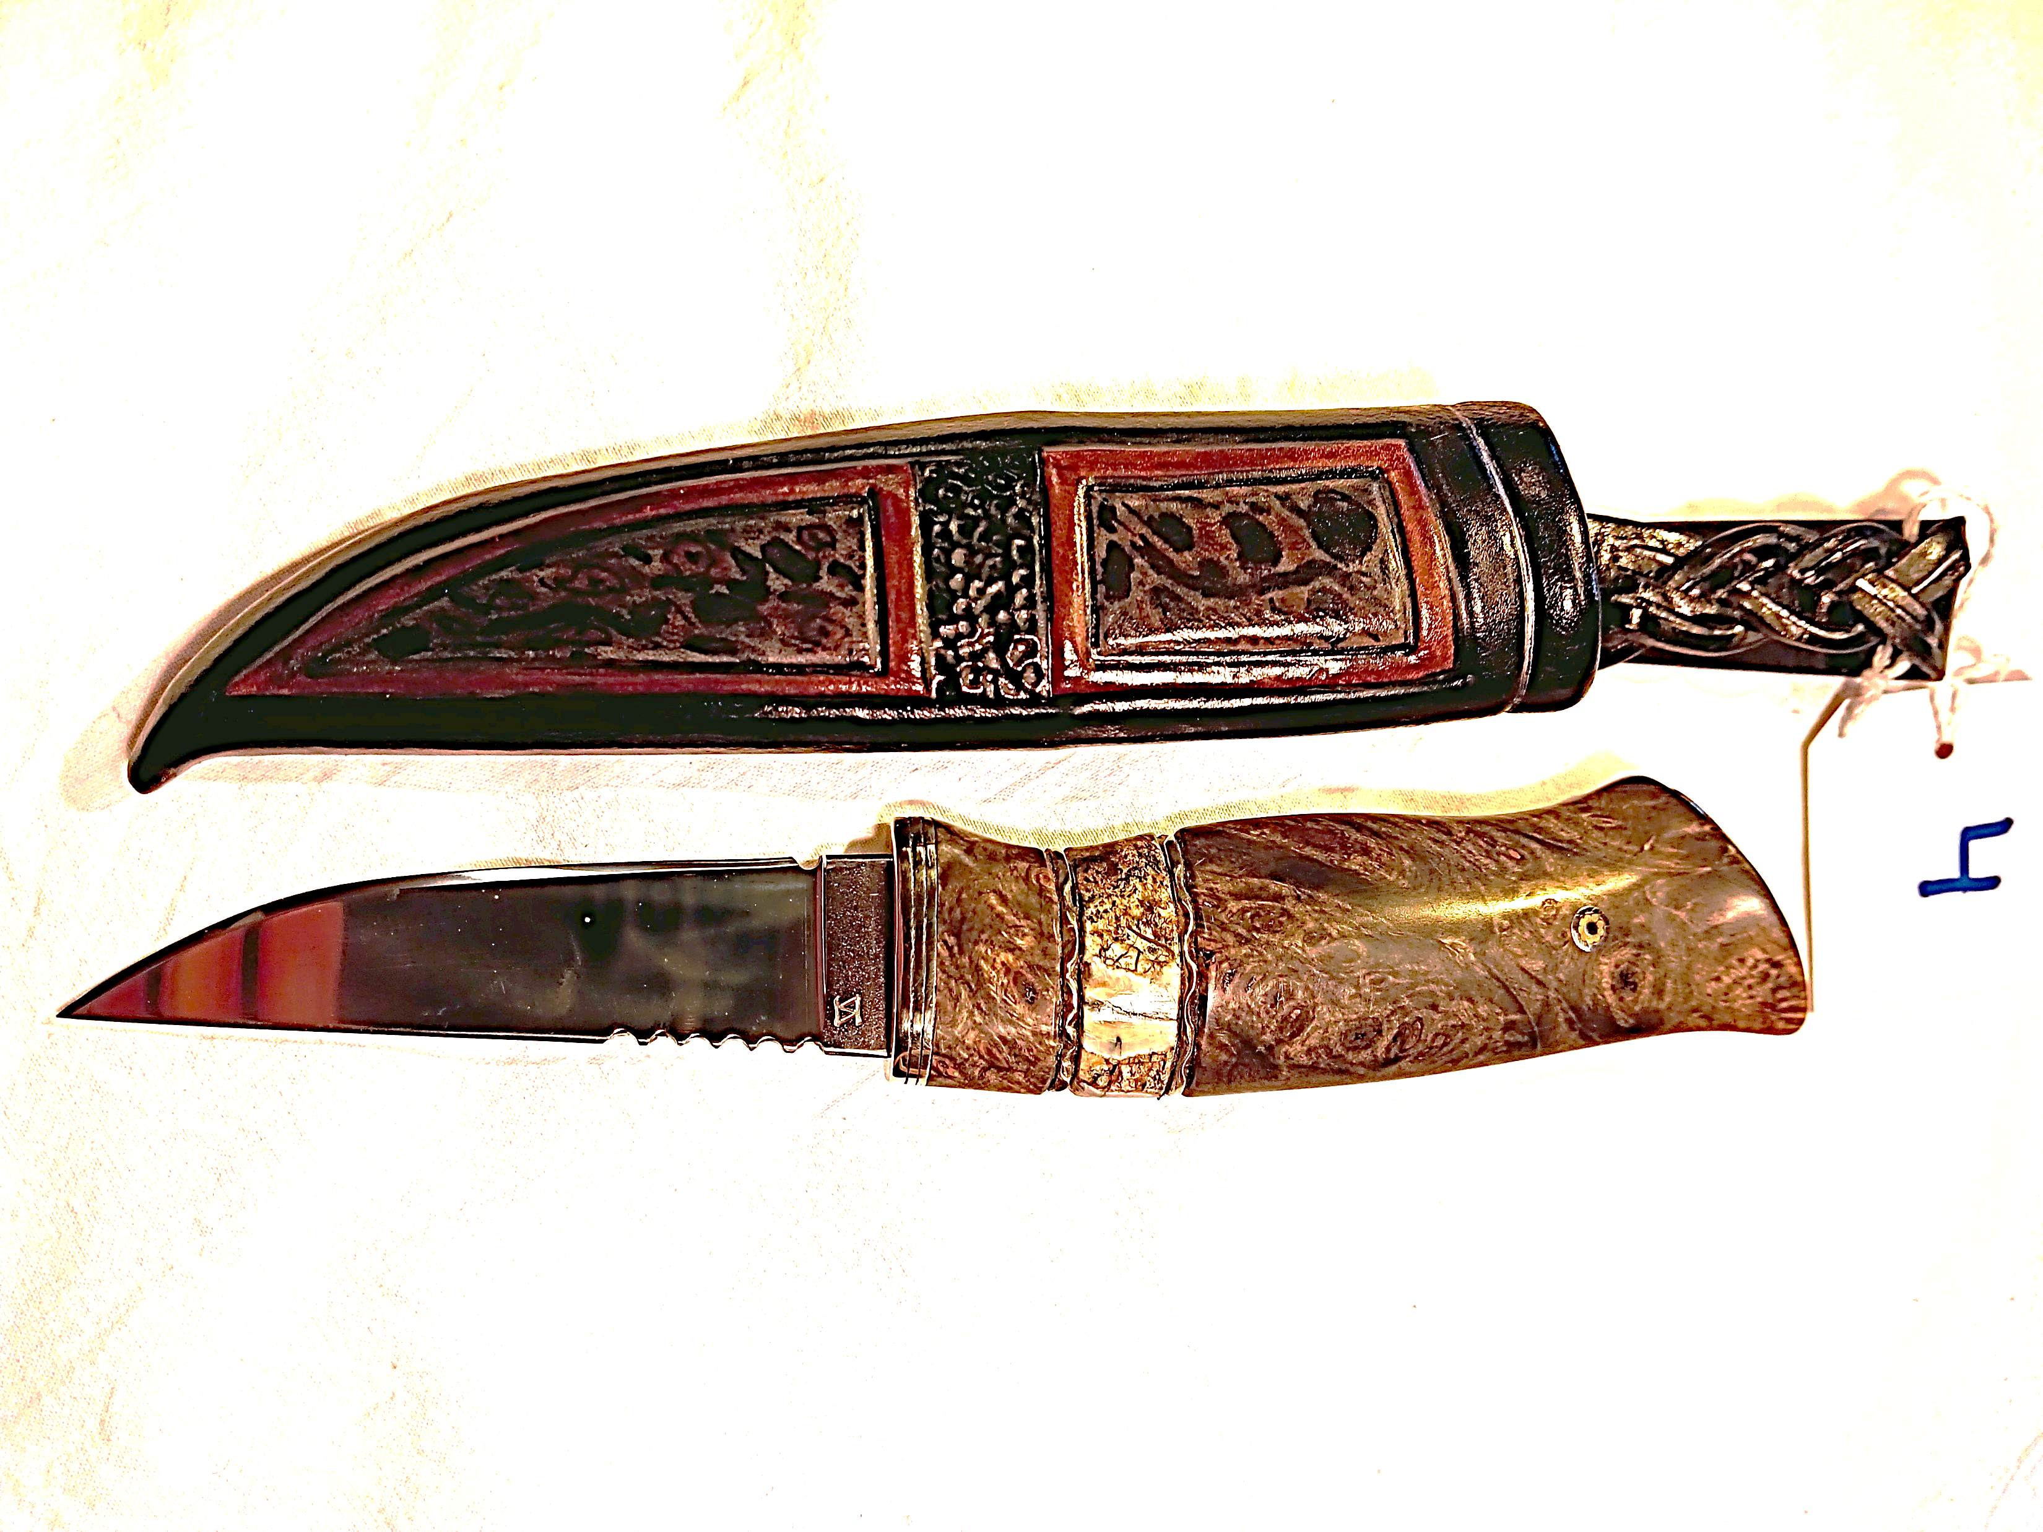
Intern knivtävling 2025
Utvecklad
Brukskniv
Grupp 2
Hans Svensson

Slide 5
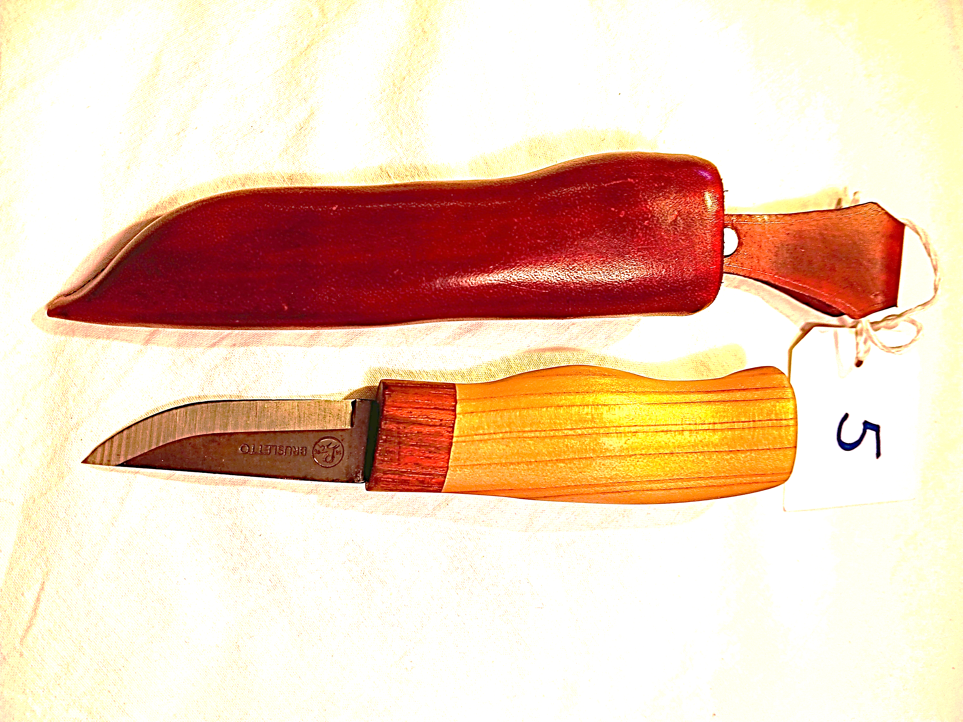
Intern knivtävling 2025
Traditionell
Brukskniv
Grupp 1
Andrea Mann

Slide 6
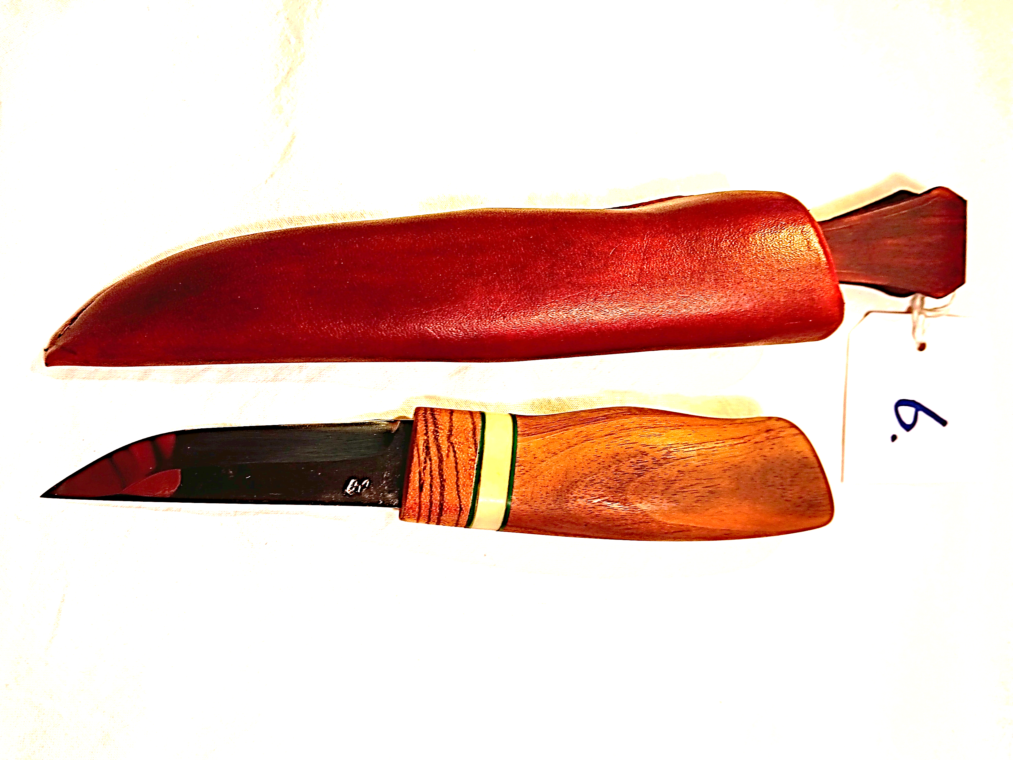
Intern knivtävling 2025
Traditionell
Brukskniv
Grupp 1
Andrea Mann

Slide 7
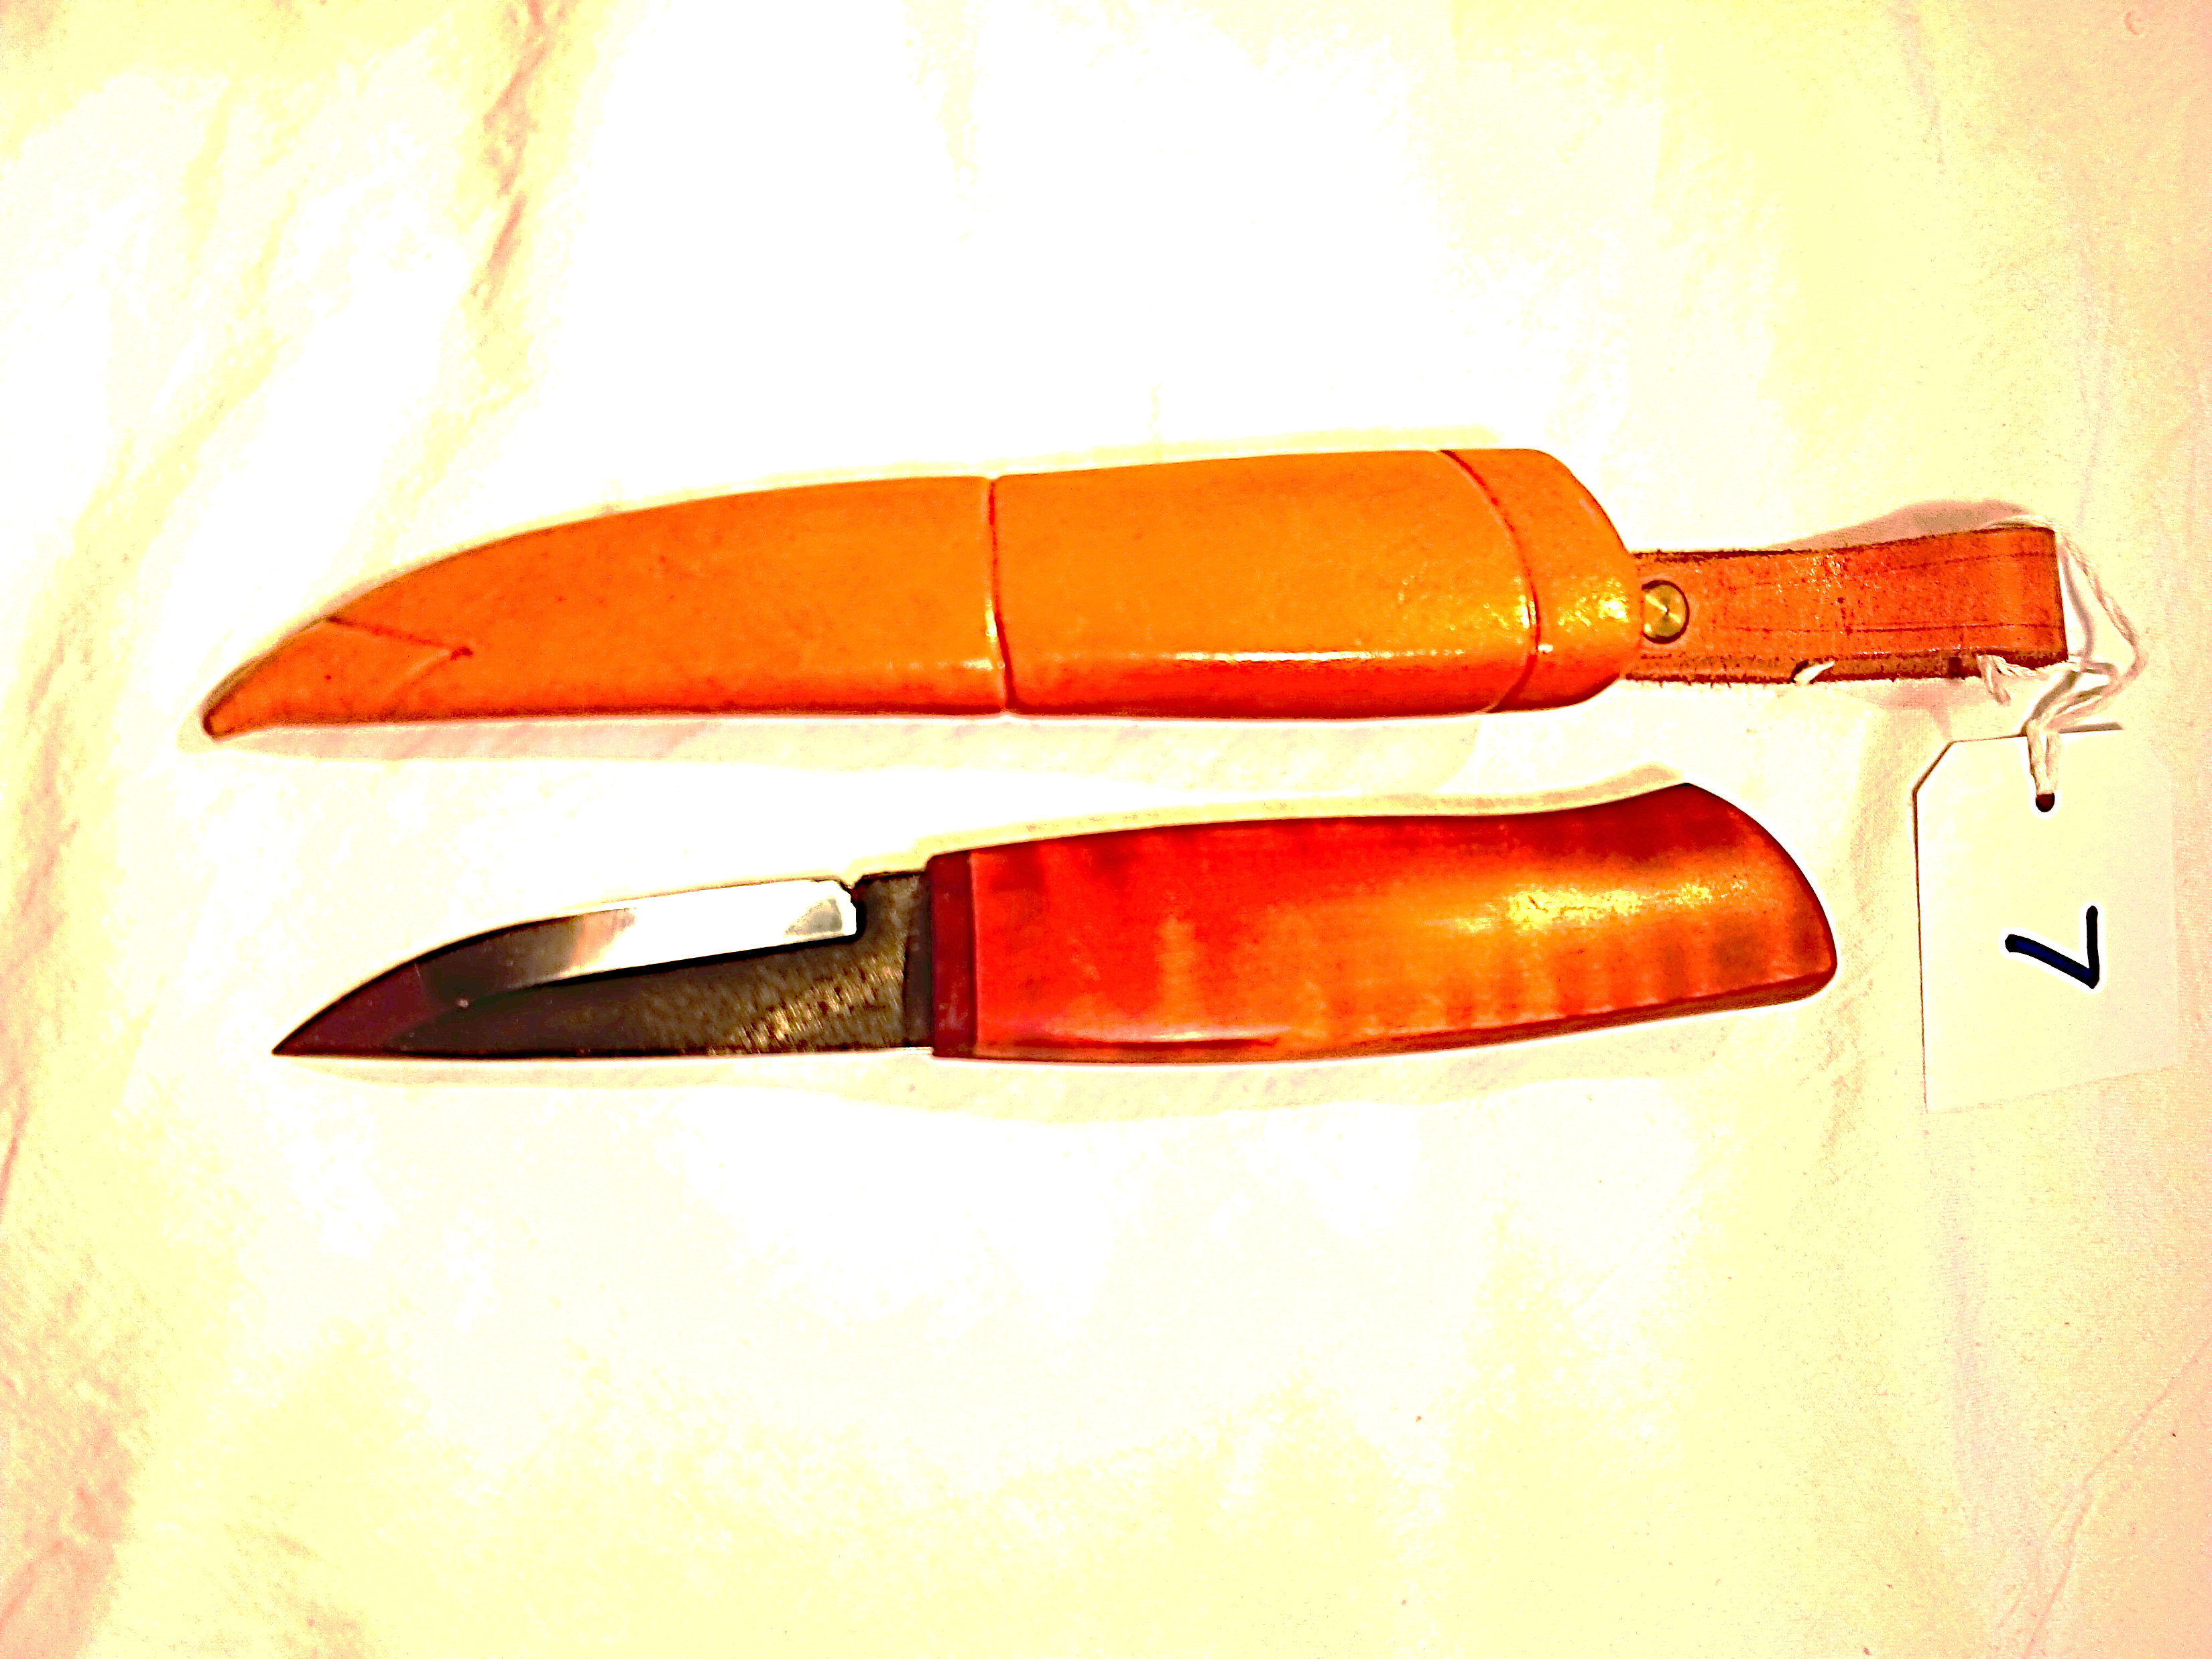
Intern knivtävling 2025
Traditionell
Brukskniv
Grupp 1
Sune Oskarsson

Slide 8
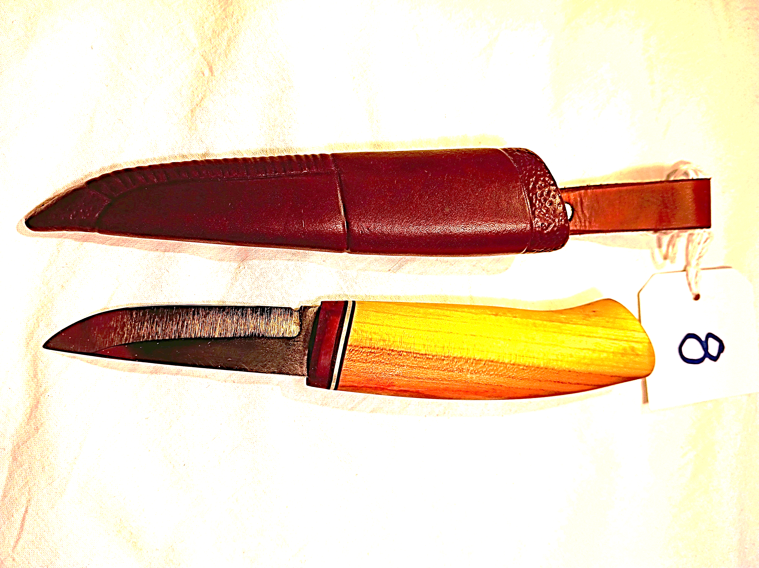
Intern knivtävling 2025
Traditionell
Brukskniv
Grupp 1
Sune Oskarsson

Slide 9
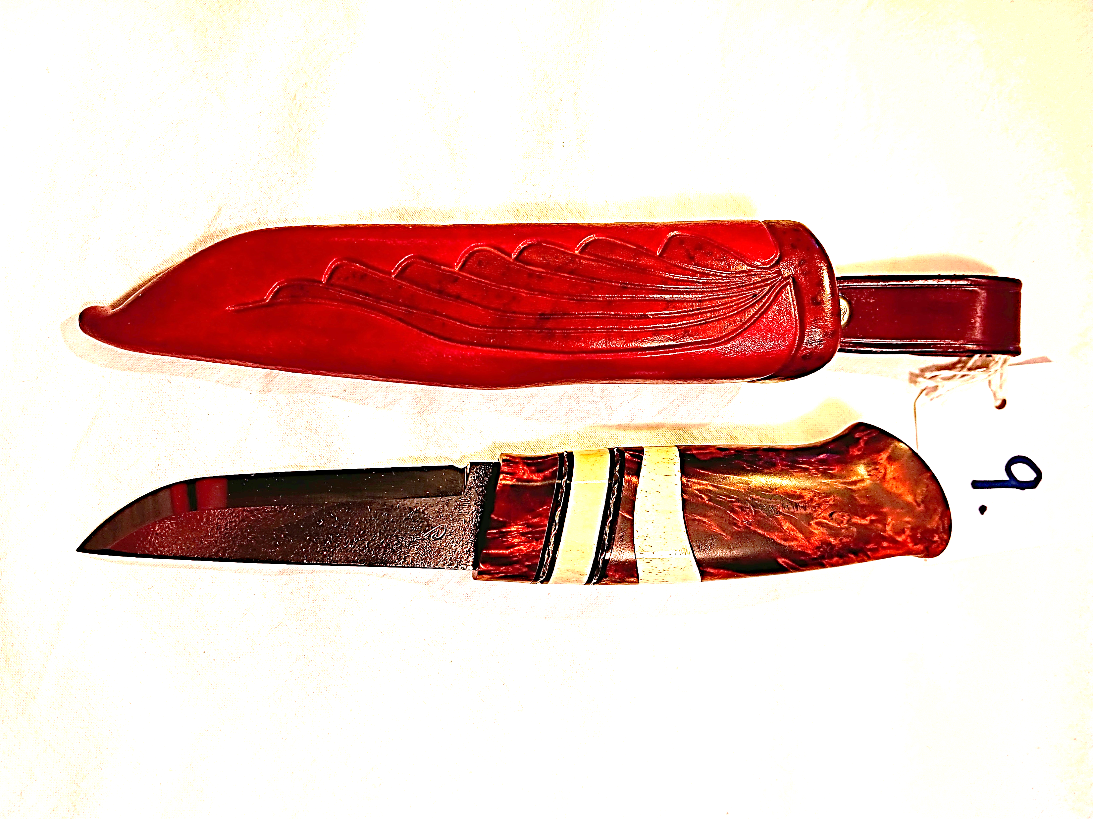
Intern knivtävling 2025
Utvecklad
Brukskniv
Grupp 2
Åke Sparringsjö

Slide 10
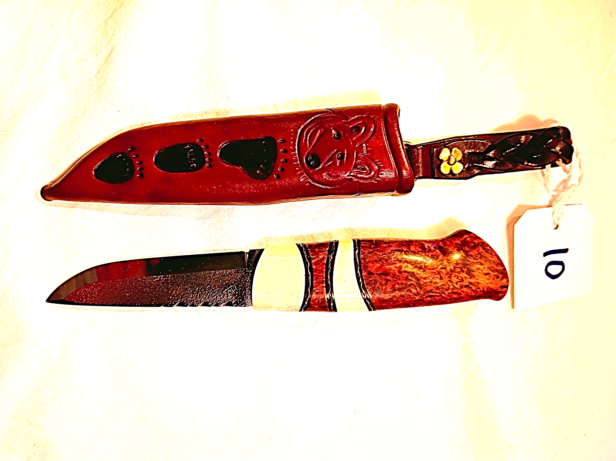
Intern knivtävling 2025
Utvecklad
Brukskniv
Grupp 2
Åke Sparringsjö

Slide 11
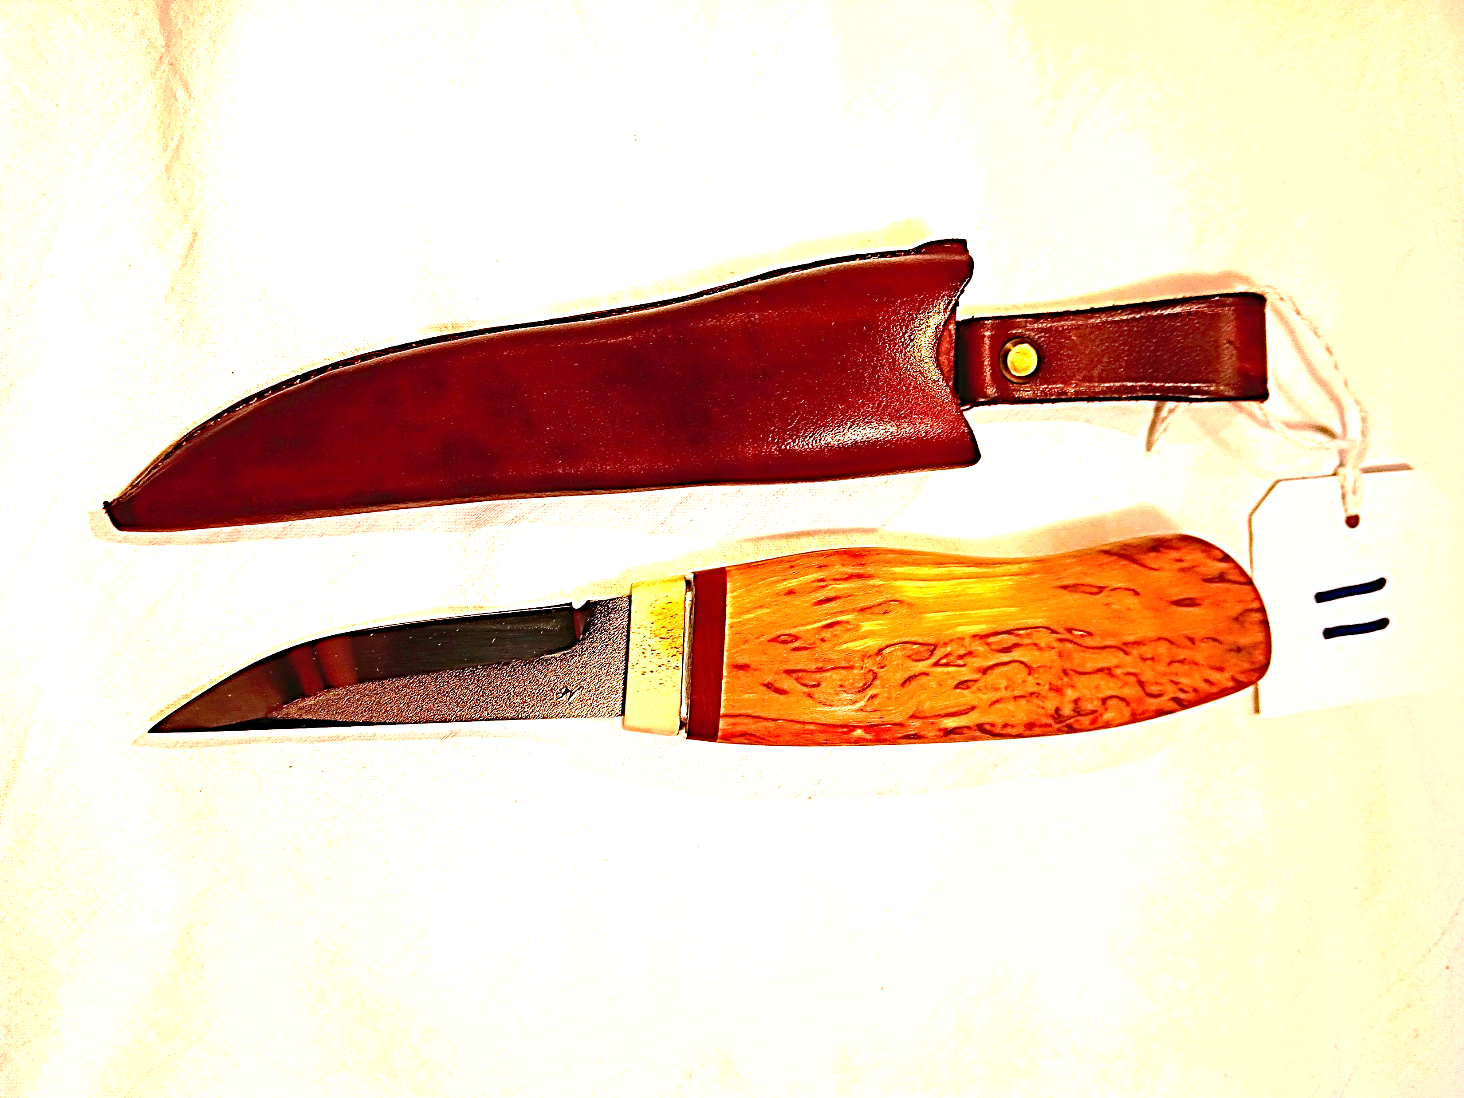
Intern knivtävling 2025
Traditionell
Brukskniv
Grupp 1
Jan-Åke Hedström

Slide 12
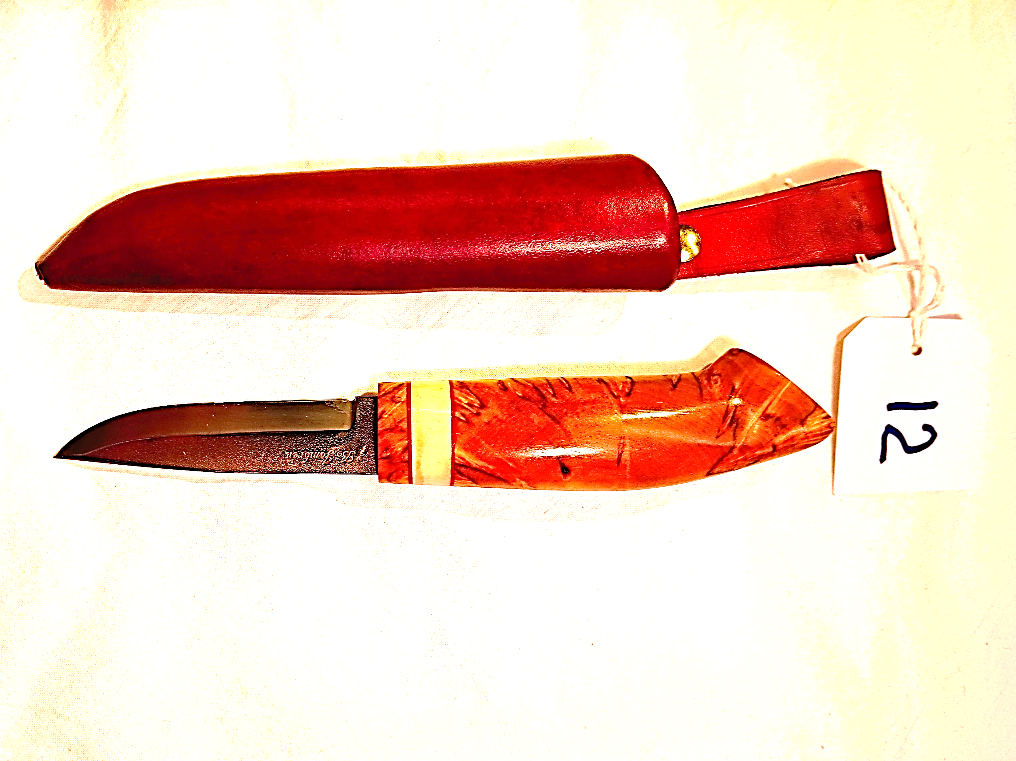
Intern knivtävling 2025
Traditionell
Brukskniv
Grupp 1
Leif Edberg

Slide 13
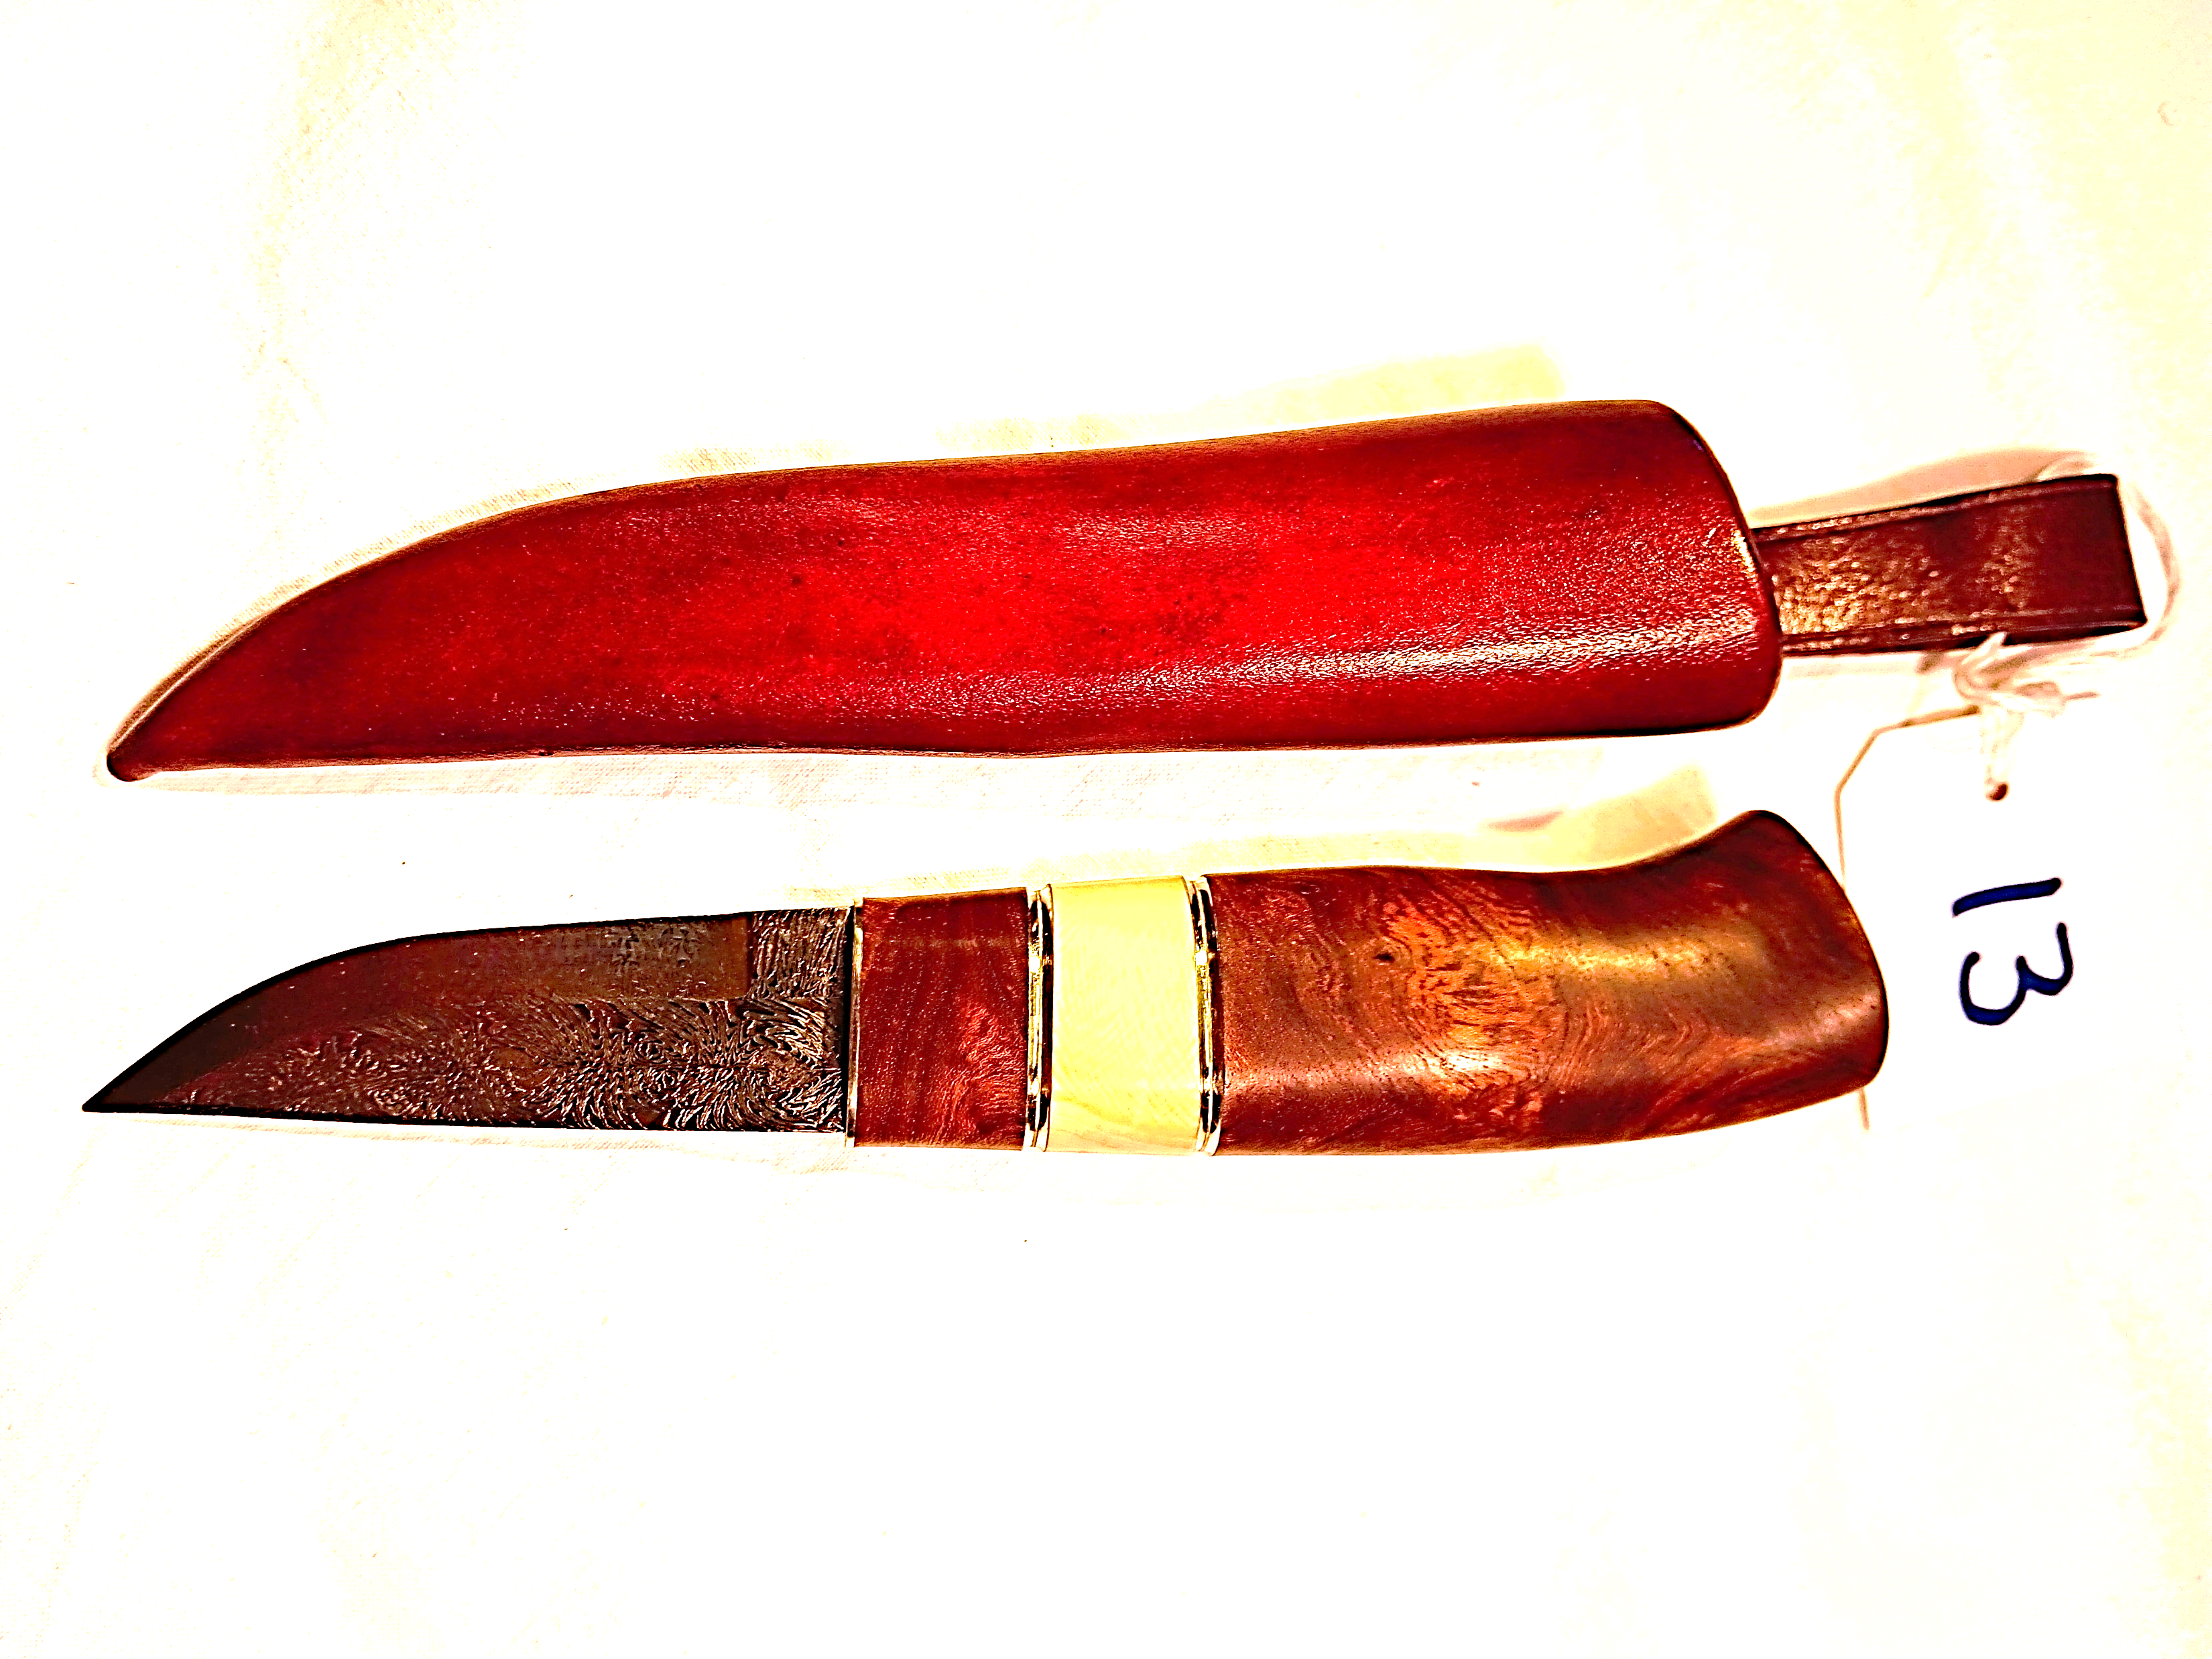
Intern knivtävling 2025
Utvecklad
Brukskniv
Grupp 1
Tore Olsson

